Slide 1
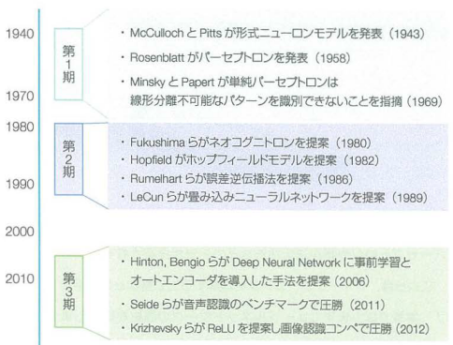

Slide 2

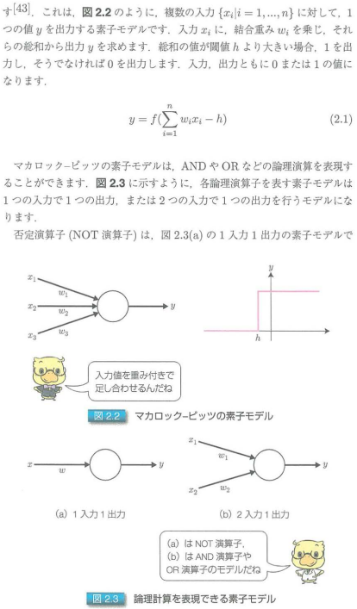
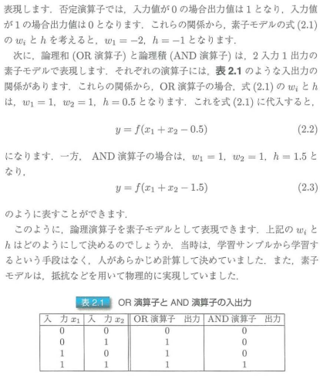

Slide 4
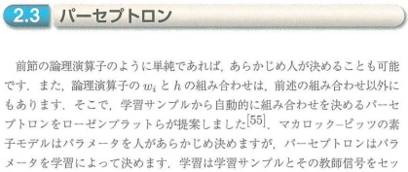
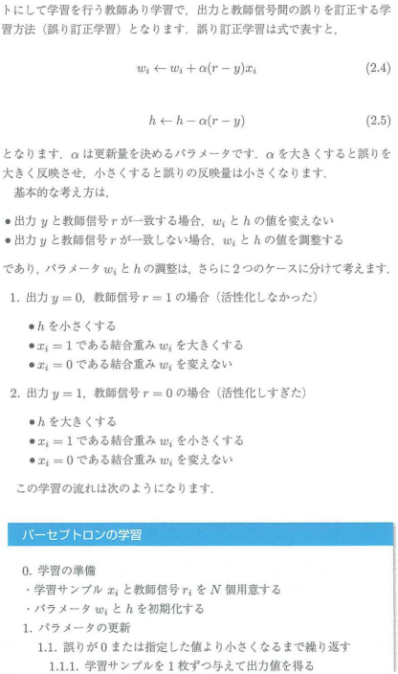
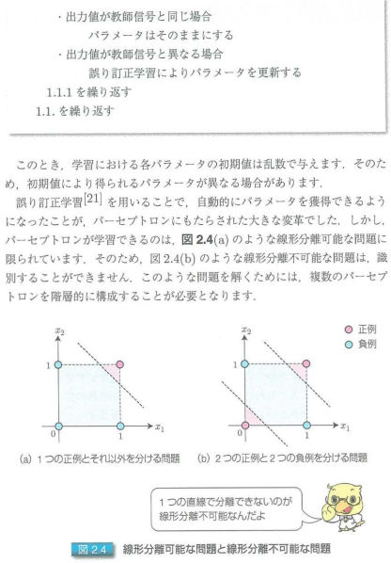
r : 教師信号

Slide 5
r : 教師信号

Slide 6
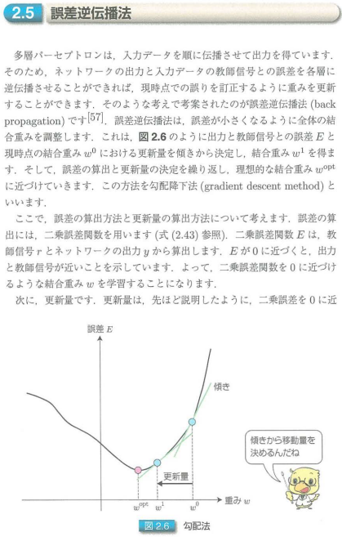
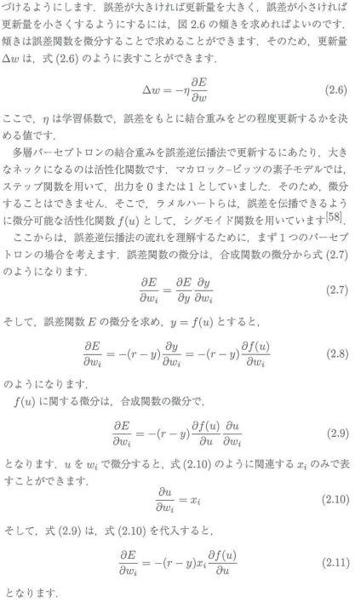
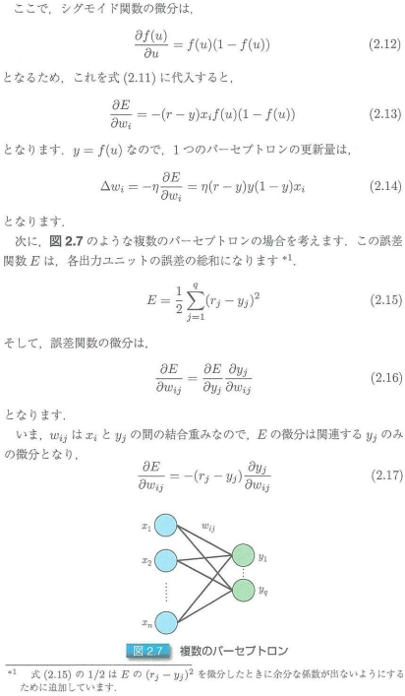

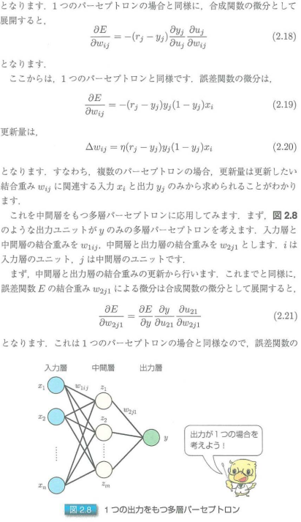


$$E=\frac{1}{2}{(r−y)}^{2}$$
$$\frac{∂E}{∂y}=−(r−y)$$
$$y=f\left(u\right)=f\left(u\left(w\right)\right)$$
→ $y$ も $f$も、 $w$ の関数
u: 活性化関数の変数
u

Slide 7
$$E=\frac{1}{2}{(r−y)}^{2}$$
$$\frac{∂E}{∂y}=−(r−y)$$
$$y=f\left(u\right)=f\left(u\left(w\right)\right)$$
→ $y$ も $f$も、 $w$ の関数
u: 活性化関数の変数
u

Slide 8
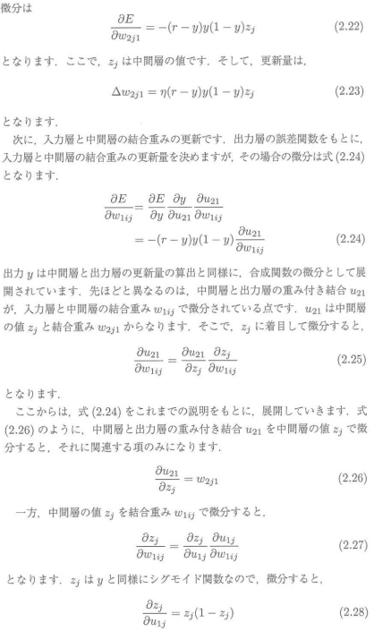
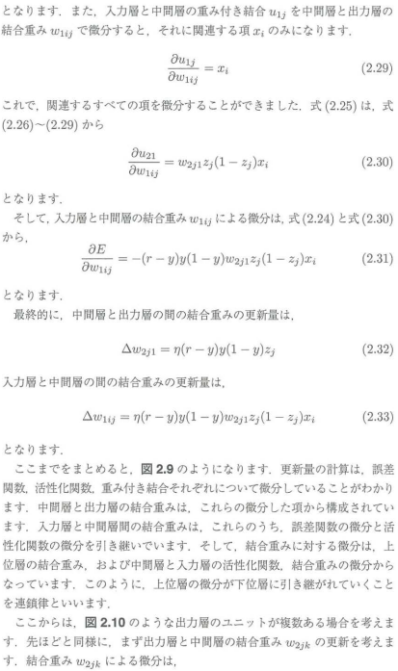
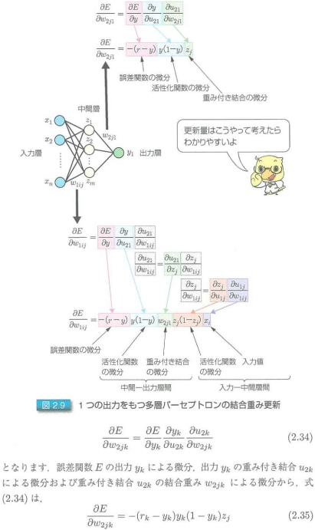
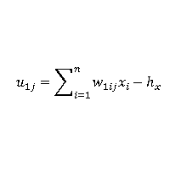
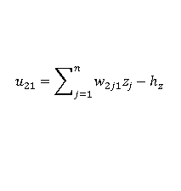
$$u_{21}=\sum_{j=1}^{n}{w_{2j1}z_{j}}−h_{z}$$
$$u_{1j}=\sum_{i=1}^{n}{w_{1ij}x_{i}}−h_{x}$$

Slide 9
$$u_{21}=\sum_{j=1}^{n}{w_{2j1}z_{j}}−h_{z}$$
$$u_{1j}=\sum_{i=1}^{n}{w_{1ij}x_{i}}−h_{x}$$

Slide 10
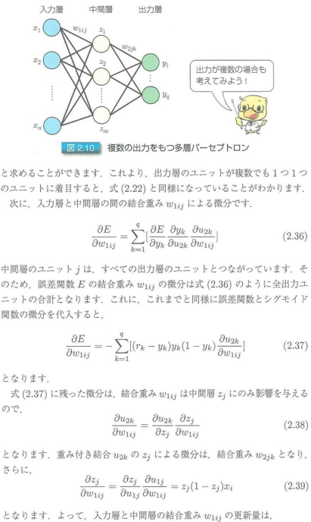
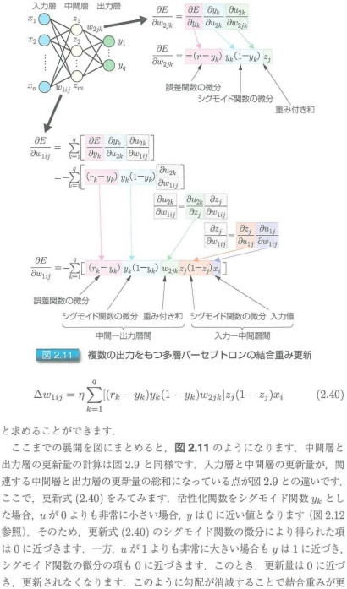
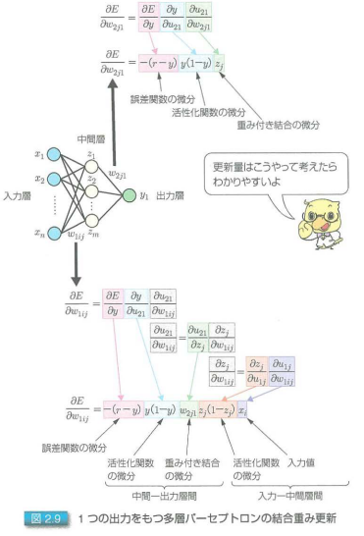
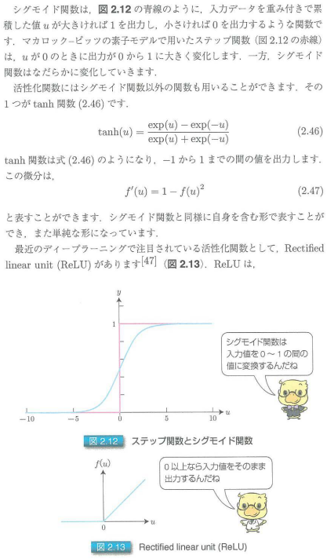


Slide 12
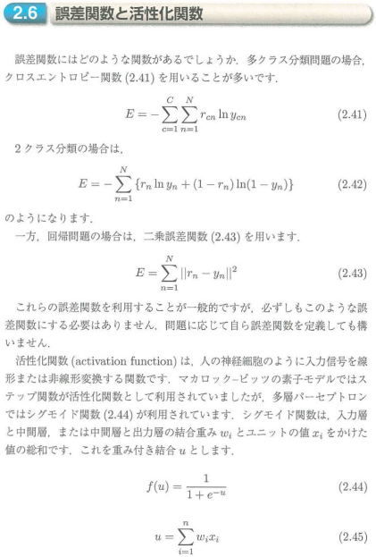
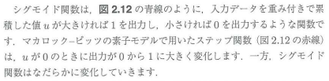
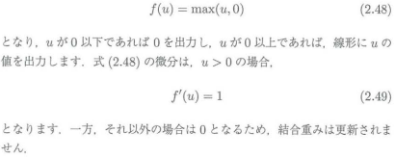

Slide 14
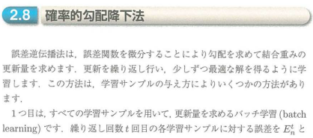
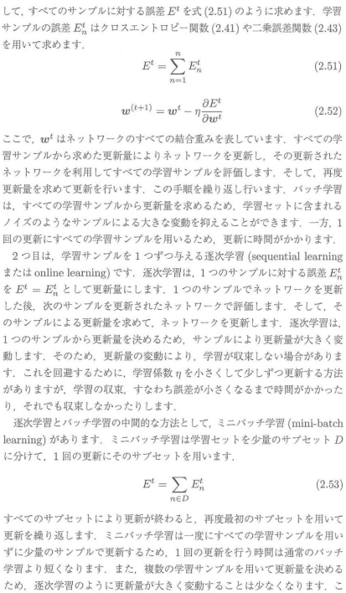
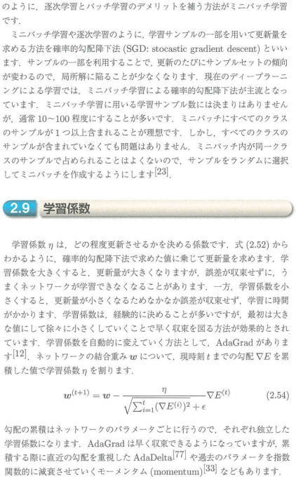

Slide 16
ここがミソ
ここがミソ

